Slide 1
Образовательный проект для воспитателей «Использование ТРИЗ технологий в познавательном и речевом развитии старших дошкольников»
ГОСУДАРСТВЕННОЕ ДОШКОЛЬНОЕ ОБРАЗОВАТЕЛЬНОЕ УЧРЕЖДЕНИЕ ЛУГАНСКОЙ НАРОДНОЙ РЕСПУБЛИКИ «ЛУТУГИНСКИТЙ ДЕТСКИЙ САД «МАТРЕШКА»
ПОДГОТОВИЛА:
Цаплий Татьяна Николаевна,
воспитатель

Slide 2
Паспорт проекта
Наименование
«Познавательно-игровой комплекс – эффективная форма организации образовательной деятельности в ДОУ» (далее- Проект)
Тип проекта: Практико-ориентированный
Цель: Создание дидактических игр и пособий ТРИЗ для детей старшего дошкольного возраста по развитию познавательной активности
Задачи
Собрать методический материал, необходимый для создания учебных ТРИЗ-пособий и дидактических игр по развитию познавательной активности;
Создать условия для привлечения родителей к проектной деятельности;
Разработать Картотеку «Игры по технологии ТРИЗ для детей дошкольного возраста»
Апробировать изготовленные пособия на практике в работе с детьми.

Slide 3
Участники: Воспитатели и дети подготовительной группы «Радуга»
Продолжительность: краткосрочный

Slide 4
Методы проекта | Наглядные, словесные, практические, игровые.
Обоснование необходимости проекта | Работая с детьми дошкольного возраста, я обратила внимание на то, что традиционный подход к организации обучения детей не всегда является действенным в развитии познавательной активности, творческих способностей дошкольников. Выявленное противоречие побудило меня обозначить проблему развития познавательной активности дошкольников, поскольку активность является непременной предпосылкой формирования умственных качеств личности, её самостоятельности и инициативности. Поэтому в своей работе с детьми я решила использовать технологию ТРИЗ для развития познавательной активности.

Slide 5
Ожидаемые результаты проекта
Копилка пособий ТРИЗ для развития познавательных способностей дошкольников;
Повышение интереса родителей к развитию познавательной активности детей;
Активное взаимодействие в системе
«педагог-родитель-ребенок» ;
4. Преобразование развивающей предметно-пространственной среды группы.

Slide 6
Критерии эффективности
использование пособий коллегами в образовательной деятельности с детьми.

Slide 7
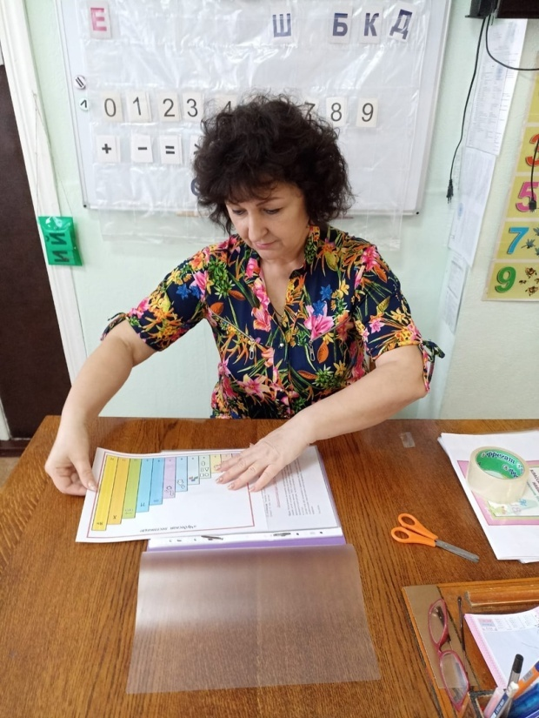
Этапы реализации проекта
1 этап – организационный
Задача: собрать методический материал,
необходимый для создания учебных ТРИЗ-пособий,
картотек и дидактических игр .
Сбор и обработка
подобранной информации по
ТРИЗ
Цель:
создание картотеки ТРИЗ для
развития познавательной активности
дошкольников на каждую возрастную группу.

Slide 8
2 этап – практический
1. Разработка и изготовление картотеки.
2. Апробация изготовленных пособий на практике в работе с детьми.
Разработать и изготовить: наглядный материал в соответствии с планом ознакомления дошкольников с ТРИЗ технологиями; картотеку дидактических игр; алгоритм работы по «Чудесной лестнице», учебное пособие Т.А.Сидорчук, С.В.Лелюх. «Методика формирования у дошкольников классификационных навыков» (Технология ТРИЗ); мультимедийная презентация.
3 этап – презентация проекта
Задача: апробировать изготовленные пособия на практике в работе с детьми, презентация опыта среди коллег.

Slide 9
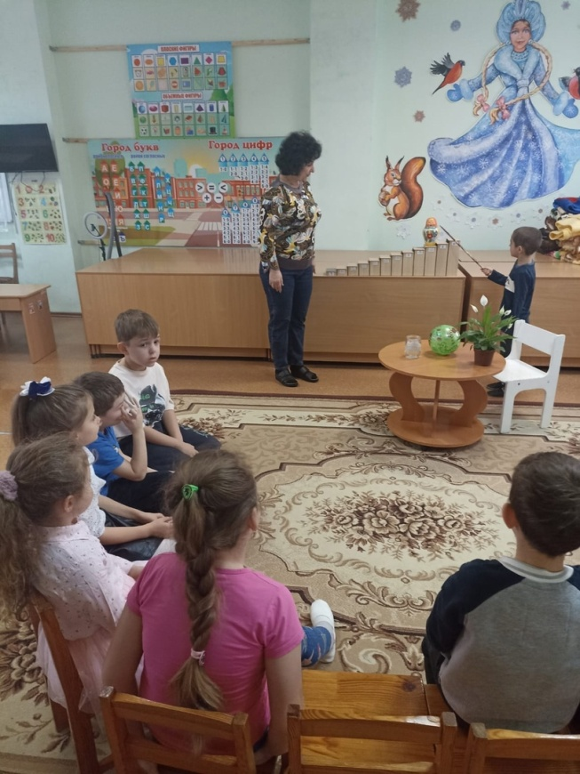
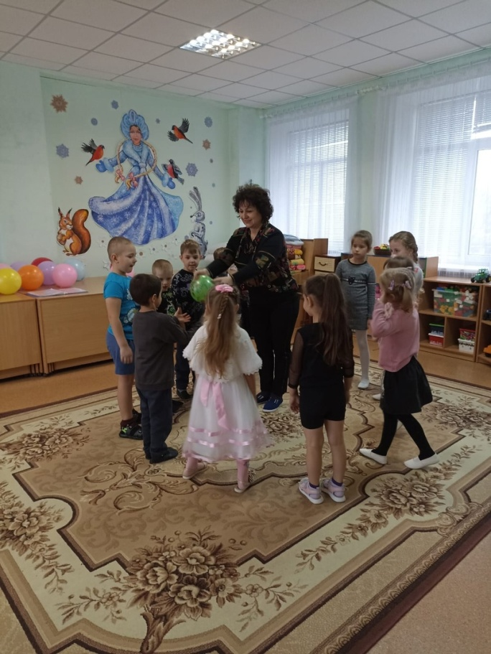
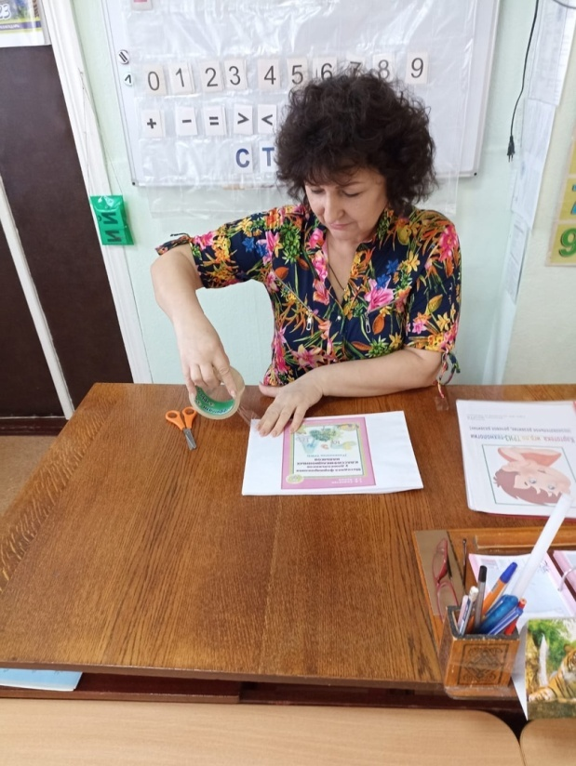

Slide 10
Ресурсное обеспечение проекта
внутренние:
желание педагога подбирать необходимый материал и создавать пособия;
время для изготовления пособий;
внешние:
интернет-ресурсы;
компьютер;
цветной принтер;
фотобумага

Slide 11
Продукт проекта:
Вспомогательная копилка методических пособий по ТРИЗ, которые я успешно использую в работе с детьми дошкольного возраста для развития познавательной активности дошкольников:
Наглядный и демонстрационный материал по темам на бумажном и электронном носителе с кратким описанием, с подборкой художественной литературы; дидактические игры;
Методические комплекты «Лестница ТРИЗ», Картотека игр ТРИЗ на каждую возрастную группу.

Slide 12
Продукт проекта
Приложение №1
1. Картотека игр по ТРИЗ-технологии (познавательное и речевое развитие).
Алгоритм работы с ТРИЗ-лестницой «Чудесная лестница».
Учебное пособие Т.А.Сидорчук, С.В.Лелюх.
«Методика формирования у дошкольников классификационных навыков» (Технология ТРИЗ)

Slide 13
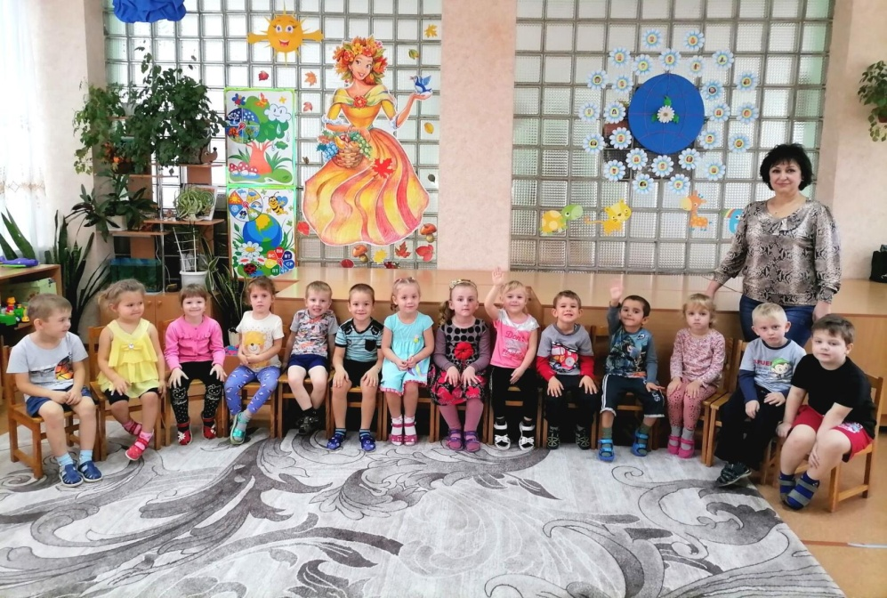
Дальнейшее развитие проекта
Использование пособий возможно в разных образовательных областях, в разных видах деятельности: самостоятельной, совместной, организованной и так далее; в индивидуальной, парной и коллективной форме воспитания и обучения.
Планирую пополнять уже имеющуюся копилку пособий новыми, в соответствии с возрастом детей, продолжать работу с детьми в данном направлении, оказывать методическую поддержку родителям, делиться опытом работы с коллегами.

